Slide 1
Mehr Wissen im Arbeitsschutz
MEISTER-klasse!
Rechtliche Grundlagen und Arbeitgeberpflichten im Friseurhandwerk

Slide 2
Arbeitsschutz ist Chefsache! Setzen Sie frühzeitig Schwerpunkte:
Arbeitsschutz
verantwortlich
gestalten
Gefährdungs-
beurteilung
durchführen
Arbeitsschutz
organisieren
gutes Team
zusammenstellen
Beschäftigte
unterweisen
geeignete
Schutzhandschuhe
bereitstellen
für sichere Geräte
sorgen
Team beteiligen

Slide 3
Gefährdungsbeurteilung
Gefahren frühzeitig erkennen und handeln!

Slide 4
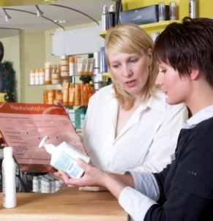
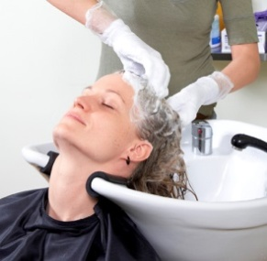
Effektive Schutzmaßnahmen etablieren
Das Team schützen ist TOP:
Technik
Für intakte elektrische Geräte sorgen
Die Arbeitsplätze ergonomisch gestalten
…
Organisation
Arbeitsabläufe im Team planen
Arbeitszeiten, Pausen einhalten
…
Person
Passende Schutzhandschuhe tragen
Mitarbeiter regelmäßig unterweisen
…

Slide 5
Wer kann Sie beim Arbeits- und Gesundheitsschutz unterstützen?
Organisation der
Ersten Hilfe, …
Arbeitsmedizinische
Beratung und Vorsorge, …
Unternehmer
Betriebsärztin
Auswahl
Schutzhand-
schuhe, …
Beratung zu Fragen des Arbeitsschutzes, …
Fachkraft für
Arbeitssicherheit
Ihr Team

Slide 6
Betriebsärztliche und sicherheitstechnische Betreuungsformen
Regelbetreuung
Alternative Betreuung
Fachkraft für Arbeitssicherheit oder Betriebsarzt unterstützen bei der Gefährdungsbeurteilung
Unternehmerschulung:
Unternehmerin bzw. verantwortlicher Meister qualifiziert sich in Schulung und organisiert den betrieblichen Arbeitsschutz selbst
plus bedarfsorientierte Betreuung
plus bedarfsorientierte Betreuung

Slide 7
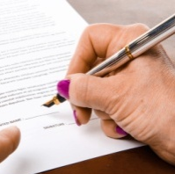
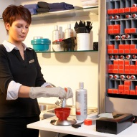
Der Weg zur alternativen Betreuung
Kooperationspartner über die BGW suchen
Bedarfsorientierte Betreuung bei Bedarf anfordern
Arbeitsschutz selbst im Salon umsetzen
Unternehmerschulung besuchen
Betreuungsvertrag beim Kooperationspartner abschließen

Slide 8
Wie kann das Team unterstützen?
Hinweise auf Gefährdungen und Belastungen geben
Vorausschauend Handeln und „kleine“ Gefährdungen sofort beseitigen
Verantwortung für die eigene Sicherheit übernehmen
Schutzmaßnahmen anwenden (z. B. Handschuhe benutzen)
…

Slide 9
Ein gutes Team macht stark!

Slide 10
Impressum
Rechtliche Grundlagen
Arbeitgeberpflichten
Stand 05/2015 © 2015 Berufsgenossenschaft
für Gesundheitsdienst und Wohlfahrtspflege (BGW)
Herausgeberin
Berufsgenossenschaft
für Gesundheitsdienst und Wohlfahrtspflege (BGW) Hauptverwaltung Pappelallee 33/35/37 22089 Hamburg Tel.: (040) 202 07 - 0 Fax: (040) 202 07 - 24 95 www.bgw-online.de
Fachliche Beratung und Text
Gabriele Herter, Friseurmeisterin und Fachkraft für Arbeitssicherheit, Pfullingen
Renate Korte, BGW-Präventionskoordination
Stephanie Lux-Herberg, BGW-Produktentwicklung
Dr. Imke Barbara Peters, OStR’ im Berufsfeld Körperpflege, Essen
Sabine Schoening, BGW-Grundlagen der Prävention und Rehabilitation
Redaktion
Brigitte Löchelt, BGW-Kommunikation
Stephanie Lux-Herberg, BGW-Produktentwicklung
Fotos
BGW (Folie 3, 4, 7), fotolia (Folie 1, 2, 3, 5, 7, 9)
Gestaltung und Satz
Creative Comp., Hamburg

